Slide 1

UNIVERSITY MOLAY ISMAIL
FACULTE DES SCIENCES - MEKNES
PROJET FIN D’ETUDE :
LA DETECTION DES COMMUNAUTES DANS LES RESEAUX SOCIAUX
Elaboré par:
MELLAL Omar
LEMKADEM Tarik
Encadré par:
Pr. ATAY Rachid

Slide 2
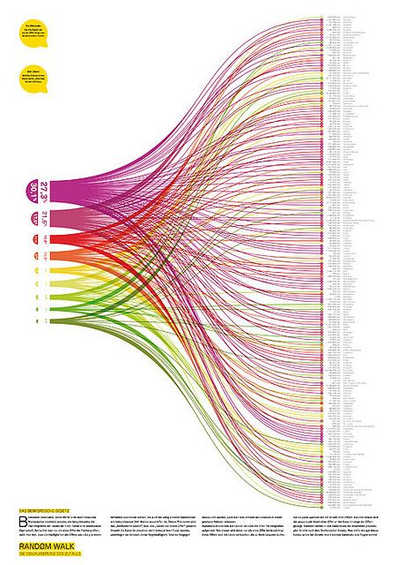
PFE
PLAN
01
Contexte général du projet
02
Détection de communautés
03
Les graphes aléatoires
04
Résultats
05
Conclusion et perspectives
Notes:
Photo by pngriver.com

Slide 3




PFE
Extraire un graphe de terrain à partir dans un réseau social
Language PYTHON
Enoncé de notre PFE.
La détection de communautés dans les réseaux sociaux
La modélisation par un graphe aléatoire
GEPHI
Le but du Projet
La comparaison des modules graphes aléatoires avec les graphes de terrain
OVERLEAF
Détection des communautés existantes dans les graphes réels et aléatoires
BIBLIOTHEQUES PYTHON : NETWORKX / IGRAPH
Notes:
Photo by Unsplash

Slide 4
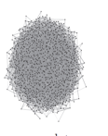

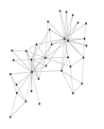
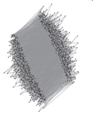
PFE
Notions de base
Un Réseau social
Un Réseau social
Graphe base sur un core [2]
Le graphe expandre/complet [1]
Un réseau social est composé d’un groupe d’acteurs liés par différents types de relations
Un réseau social peut être modéliser par un graphe complexe (de terrain)
les type des sous-graphes sont :
les type des sous-graphes sont :
graphe de bas démentions [3]
graphe bipartie [4]

Slide 5
PFE
Notions des base
Une communauté
Une communauté
il s’agit de décomposer le réseau social en sous-groupes tels que :
à l’intérieur d’un sous-groupe les nœuds soient très interconnectés,
il existe peu de liens entre deux sous-groupes.

Slide 6
PFE
Notions des base
La modularité
La modularité
Une valeur entre -1 et 1 qui décrit le nombre des arcs a l’intérieur d’une communauté par rapport a les arcs a l’extérieur selon la relation suivant:

Slide 7
PFE
Notions des base
Un graphe aléatoire
Un graphe aléatoire
est un graphe qui est généré par un processus aléatoire, Les graphes aléatoires ont été introduits par Paul Erdös et Alfréd Rényi, Un graphe aléatoire de taille n est un graphe a n sommets dont nous avons choisi aléatoirement les arrêtes ,il y a plusieurs module mais le choix d’un module doit être fait selon les propriétés des graphes
Erdos-Renyi
Nombre des nœuds
Densité
Barabasi
Nombre des nœuds
Dégrée
Watts-Strogatz
Les propriétés d’erdos-renyi
Coefficient de clustering

Slide 8
PFE
Détection de communautés :
Les chemins les plus courts entre les nœuds :
1 | 2
1 | 2 | 4
1 | 2 | 3
1 | 2 | 3 | 5
1 | 2 | 3 | 5 | 6
1 | 2 | 3 | 5 | 7
1 | 2 | 3 | 5 | 6 | 8
2 | 3
2 | 4
2 | 3 | 5
2 | 3 | 5 | 6
2 | 3 | 5 | 7
2 | 3 | 5 | 6 | 8
3 | 4
3 | 5
3 | 5 | 6
3 | 5 | 7
3 | 5 | 7 | 8
4 | 3 | 5
4 | 3 | 5 | 6
4 | 3 | 5 | 7
4 | 3 | 5 | 6 | 8
5 | 6
5 | 7
5 | 6 | 8
6 | 7
6 | 8
7 | 8
1
4
7
5
8
2
6
L’arc | Facteur de E_B
1 ↔ 2 | 14
2 ↔ 3 | 20
2 ↔ 4 | 10
3 ↔ 4 | 4
3 ↔ 5 | 32
5 ↔ 6 | 18
5 ↔ 7 | 12
6 ↔ 7 | 2
6 ↔ 8 | 4
7 ↔ 8 | 10
L’arc a le facteur E_B le plus grand est 3↔ 5
On supprime cet arc
Et on trouve le graphe suivant :
4
7
5
1
8
2
6
Notes:
D’après la fonction de la modularité on trouve les deux composants (1,2,3,4) et (5,6,7,8) qui donne la valeur maximale de Q par conséquence ces deux composant représentants les communautés de ce graphe.

Slide 9
Erdos-Renyi
PFE
Modules des graphes aléatoire
 |  | Ucl 150 |  | Ucl 500 |  | Ucl 1000 |  | Ucl 4000 |  | WD 20000
 | Type de graph
Nombre des nœuds | Réel | 143 | -- | 504 | -- | 1001 | -- | 4004 | -- | 20167 | --
 | Aléatoire | 143 |  | 504 |  | 1001 |  | 4004 |  | 20167
Nombre Des Arrêts | Réel | 167 | -- | 749 | -- | 1493 | -- | 6246 | -- | 42851 | --
 | Aléatoire | 142 |  | 733 |  | 1510 |  | 6477 |  | 40698
Degré Moyenne | Réel | 1.168 | 15% | 1.486 | 2% | 1.492 | 1% | 1,56 | 4% | 2,125 | 5%
 | Aléatoire | 0.993 |  | 1.454 |  | 1.508 |  | 1.618 |  | 2.018
Diamètre | Réel | 3 | 33% | 4 | 75% | 5 | 100% | 5 | 80% | 5 | 180%
 | Aléatoire | 4 |  | 7 |  | 10 |  | 9 |  | 14
Densité | Réel | 0.008 | 4% | 0.003 | 0% | 0.0015 | 0% | 0.00039 | 3% | 0.0001 | 0%
 | Aléatoire | 0.007 |  | 0.003 |  | 0.0015 |  | 0.00037 |  | 0,0001
Modularité | Réel | 0.747 | 5% | 0.710 | 19% | 0.750 | 16% | 0.722 | 17% | 0.811 | 38%
 | Aléatoire | 0.712 |  | 0.575 |  | 0.632 |  | 0.604 |  | 0,505
Cluster | Réel | 1.093 | 100% | 0.128 | 98% | 0.25 | 99% | 0.321 | 100% | 0.075 | 100%
 | Aléatoire | 0 |  | 0.003 |  | 0.002 |  | 0.00001 |  | 0
Plus court chemin moyen | Réel | 1.454 | 4% | 1.865 | 25% | 2.227 | 24% | 2.338 | 14% | 1.868 | 82%
 | Aléatoire | 1,512 |  | 2,324 |  | 2,757 |  | 2.665 |  | 3.384
Nombre des communautés | Réel | 30 | 3% | 76 | 44% | 136 | 37% | 300 | 23% | ??
 | Aléatoire | 29 |  | 42 |  | 85 |  | 233 |  | ??
 | Type de graphe
Nombre des nœuds | Réel
 | Aléatoire
Nombre Des Arrêts | Réel
 | Aléatoire
Degré Moyenne | Réel
 | Aléatoire
Diamètre | Réel
 | Aléatoire
Densité | Réel
 | Aléatoire
Modularité | Réel
 | Aléatoire
Cluster | Réel
 | Aléatoire
Plus court chemin moyen | Réel
 | Aléatoire
Nombre des communautés | Réel
 | Aléatoire
Ucl 4000
4004 | --
4004
6246 | --
6477
1,56 | 4%
1.618
5 | 80%
9
0.00039 | 3%
0.00037
0.722 | 17%
0.604
0.321 | 100%
0.00001
2.338 | 14%
2.665
300 | 23%
233

Slide 10
Barabasi-Albert
PFE
Modules des graphes aléatoire
 |  | Ucl 150 |  | Ucl 500 |  | Ucl 1000 |  | Ucl 4000
 | Type de graph
Nombre des nœuds | Réel | 143 | -- | 504 | -- | 1001 | -- | 4004 | --
 | Aléatoire | 143 |  | 504 |  | 1001 |  | 4004
Nombre Des Arrêts | Réel | 167 | -- | 749 | -- | 1493 | -- | 6246 | --
 | Aléatoire | 142 |  | 733 |  | 1510 |  | 6477
Degré Moyenne | Réel | 1.168 | 1.9% | 1.486 | 0.8% | 1.492 | 1% | 1,56 | 1.7%
 | Aléatoire | 1.189 |  | 1.498 |  | 1.47 |  | 1.588
Diamètre | Réel | 3 | 133% | 4 | 100% | 5 | 100% | 5 | 200%
 | Aléatoire | 7 |  | 8 |  | 10 |  | 15
Densité | Réel | 0.008 | 0% | 0.003 | 0% | 0.0015 | 0% | 0.00039 | 3%
 | Aléatoire | 0.008 |  | 0.003 |  | 0.001 |  | 0.00040
Modularité | Réel | 0.747 | 7% | 0.710 | 14% | 0.750 | 16% | 0.722 | 15.4%
 | Aléatoire | 0.681 |  | 0.608 |  | 0.634 |  | 0.611
Cluster | Réel | 1.093 | 98% | 0.128 | 78% | 0.25 | 99% | 0.321 | 93%
 | Aléatoire | 0.0170 |  | 0.0304 |  | 0.0166 |  | 0.0053
Plus court chemin moyen | Réel | 1.454 | 78% | 1.865 | 123.3% | 2.227 | 24% | 2.338 | 85%
 | Aléatoire | 2.528 |  | 3.132 |  | 3.322 |  | 4.377
Nombre des communautés | Réel | 30 | 43% | 76 | 40% | 136 | 37% | 300 | 29%
 | Aléatoire | 17 |  | 45 |  | 75 |  | 213
 | Type de graphe
Nombre des nœuds | Réel
 | Aléatoire
Nombre Des Arrêts | Réel
 | Aléatoire
Degré Moyenne | Réel
 | Aléatoire
Diamètre | Réel
 | Aléatoire
Densité | Réel
 | Aléatoire
Modularité | Réel
 | Aléatoire
Cluster | Réel
 | Aléatoire
Plus court chemin moyen | Réel
 | Aléatoire
Nombre des communautés | Réel
 | Aléatoire
Ucl 4000
4004 | --
4004
6246 | --
6477
1,56 | 1.7%
1.588
5 | 200%
15
0.00039 | 3%
0.00040
0.722 | 15.4%
0.611
0.321 | 93%
0.0053
2.338 | 85%
4.377
300 | 29%
213

Slide 11
Watts-Strogatz
PFE
Modules des graphes aléatoire
 |  | Ucl 150 |  | Ucl 500 |  | Ucl 1000 |  | Ucl 4000
 | Type de graph
Nombre des nœuds | Réel | 143 | -- | 504 | -- | 1001 | -- | 4004 | --
 | Aléatoire | 143 |  | 504 |  | 1001 |  | 4004
Nombre Des Arrêts | Réel | 167 | -- | 749 | -- | 1493 | -- | 6246 | --
 | Aléatoire | 150 |  | 743 |  | 1550 |  | 6377
Degré Moyenne | Réel | 1.168 | 10% | 1.486 | 2% | 1.492 | 1% | 1,56 | 3%
 | Aléatoire | 1.217 |  | 1476 |  | 1.486 |  | 1.603
Diamètre | Réel | 3 | 1500% | 4 | 2100% | 5 | 1680% | 5 | 3800%
 | Aléatoire | 48 |  | 88 |  | 89 |  | 195
Densité | Réel | 0.008 | 2% | 0.003 | 0% | 0.0015 | 2% | 0.00039 | 3%
 | Aléatoire | 0.009 |  | 0.003 |  | 0.001 |  | 0.0004
Modularité | Réel | 0.747 | 4.1% | 0.710 | 8% | 0.750 | 12.4% | 0.722 | 13.8%
 | Aléatoire | 0.716 |  | 0.653 |  | 0.657 |  | 0.627
Cluster | Réel | 1.093 | 90% | 0.128 | 80% | 0.25 | 85% | 0.321 | 90%
 | Aléatoire | 0.010 |  | 0.0036 |  | 0.0036 |  | 0.0036
Plus court chemin moyen | Réel | 1.454 | 1100% | 1.865 | 8888% | 2.227 | 863% | 2.338 | 1350%
 | Aléatoire | 15.956 |  | 17.517 |  | 21.006 |  | 29.683
Nombre des communautés | Réel | 30 | 60% | 76 | 73% | 136 | 83% | 300 | 88%
 | Aléatoire | 12 |  | 20 |  | 23 |  | 36
 | Type de graphe
Nombre des nœuds | Réel
 | Aléatoire
Nombre Des Arrêts | Réel
 | Aléatoire
Degré Moyenne | Réel
 | Aléatoire
Diamètre | Réel
 | Aléatoire
Densité | Réel
 | Aléatoire
Modularité | Réel
 | Aléatoire
Cluster | Réel
 | Aléatoire
Plus court chemin moyen | Réel
 | Aléatoire
Nombre des communautés | Réel
 | Aléatoire
Ucl 4000
4004 | --
4004
6246 | --
6377
1,56 | 3%
1.603
5 | 3800%
195
0.00039 | 3%
0.0004
0.722 | 13.8%
0.627
0.321 | 90%
0.0036
2.338 | 1350%
29.683
300 | 88%
36

Slide 12
Résultats
Résultat donne par Erdos-Renyi
Le taux d’erreur en fonction de caractéristiques :
Le taux d’erreur en fonction de taille de graphes :
PFE

Slide 13
Résultats
Résultat donne par Barabasi-Albert
Le taux d’erreur en fonction de caractéristiques :
Le taux d’erreur en fonction de taille de graphes :
PFE

Slide 14
Résultats
Résultat donne par Watts-Strogatz
Le taux d’erreur en fonction de caractéristiques :
Le taux d’erreur en fonction de taille de graphes :
PFE

Slide 15
Résultats
Comparaison de trois modules :
DEGRÉ :
CLUSTRING :
DENSITÉ :
MODULARITÉ :
DIAMÈTRE :
NB COMMUNAUTÉS :
PLUS COURT CHEMIN MOYEN :
PFE
Notes:
Photo by peoplepng.com

Slide 16
Résultats
Comparaison de trois modules :
PFE
L’ENSEMBLE DE RESULTATS DES TOUT LES MODULES ETUDE :
Notes:
Photo by peoplepng.com

Slide 17
Résultats
Comparaison de trois modules :
PFE
Notes:
Photo by freepngimg.com

Slide 18
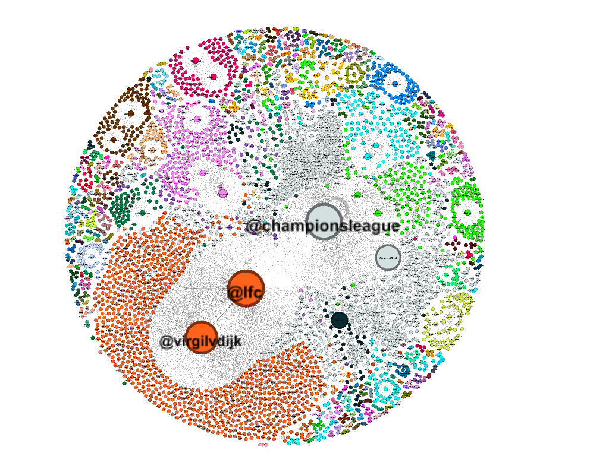
Résultats
Les communautés :
PFE
Lfc/virgilvdijk Liverpool
Championsleague
B24pt (magazine portugais)
Ittihad_en
Sport/trentaa98 (trent arnold)
Bghayward (journaliste - Madrid-BCN)
Essediafoilouco (carter batista)
fcbarcelona
Atletico_md
Notes:
Photo by freepngimg.com

Slide 19
CONCLUSION
-Détection des communautés dans les réseaux sociaux à partir d’extraire les graphes dans Twitter afin d’avoir une vue générale sur un réseau social et son évolution avec le temps
- Utilisation de différents modules pour obtenir la meilleure adéquation avec la structure du réseau social
-Réalisation d’une impélementation qui nous aide de détecter les communautés du graphe(champions league)
-Comparaison des résultats des graphes de terrain avec les trois modules (erdos,barabassi,wats)
Notes:
Photo by pngriver.com

Slide 20
THANK YOU FOR YOUR ATTENTION
MERCI DE VOTRE ATTENTION

